Slide 1
Методы формирования естественнонаучной грамотности
Заседание № 3
08.12.2021
Руководитель ГМО учителей химии, Ткачева Татьяна Александровна

Slide 2
Обновленный ФГОС НОО, ООО

Slide 3
Последовательность действий по введению ФГОС

Slide 4
Поддержка введения обновленных ФГОС

Slide 5
Универсальный кодификатор для процедуры оценки качества образования https://fipi.ru

Slide 6
Единое содержание общего образования https://edsoo.ru
Рабочие программы по предметам НОО, ООО
Конструктор рабочих программ
Видеоуроки
Методические комплекты
Научное исследование
Всероссийские просветительские мероприятия по предметам, конференции для учителей по вопросам введения обновленных ФГОС

Slide 7
Функциональная грамотность в ФГОС

Slide 8
Система формирования и развития функциональной грамотности

Slide 9
Типология учебно-познавательных задач в соответствии с уровнями познавательной деятельности учащихся

Slide 10
Типология учебно-познавательных задач в соответствии с уровнями познавательной деятельности учащихся

Slide 11
КОУЧИНГ

Slide 12
Статистические данные об использовании учителями и обучающимися ОО Красноярского края портала «Электронный банк заданий для оценки функциональной грамотности» https://fg.resh.edu.ru

Slide 13
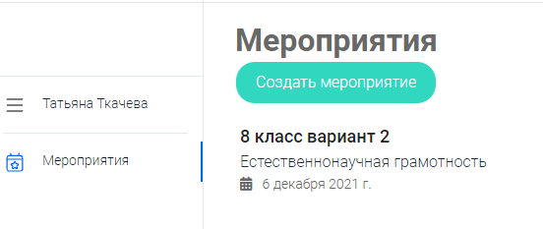
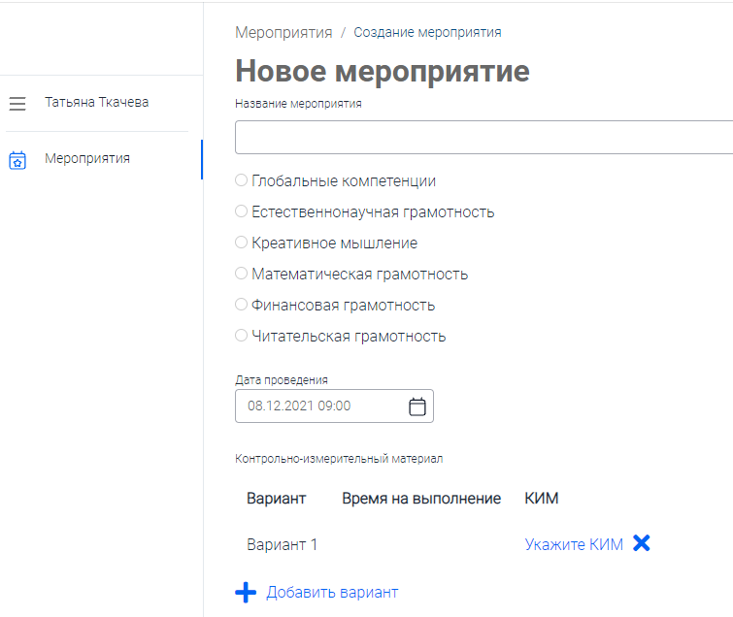
https://fg.resh.edu.ru
Вход педагогов осуществляется только с использованием учетной записи портала
«Российская электронная школа», в связи с чем необходима предварительная
регистрация на портале в роли «Учитель».
При регистрации необходимо обязательно указывать образовательную организацию

Slide 14
https://media.prosv.ru/fg/
Нет химии

Slide 15
http://skiv.instrao.ru/bank-zadaniy/estestvennonauchnaya-gramotnost/

Slide 16
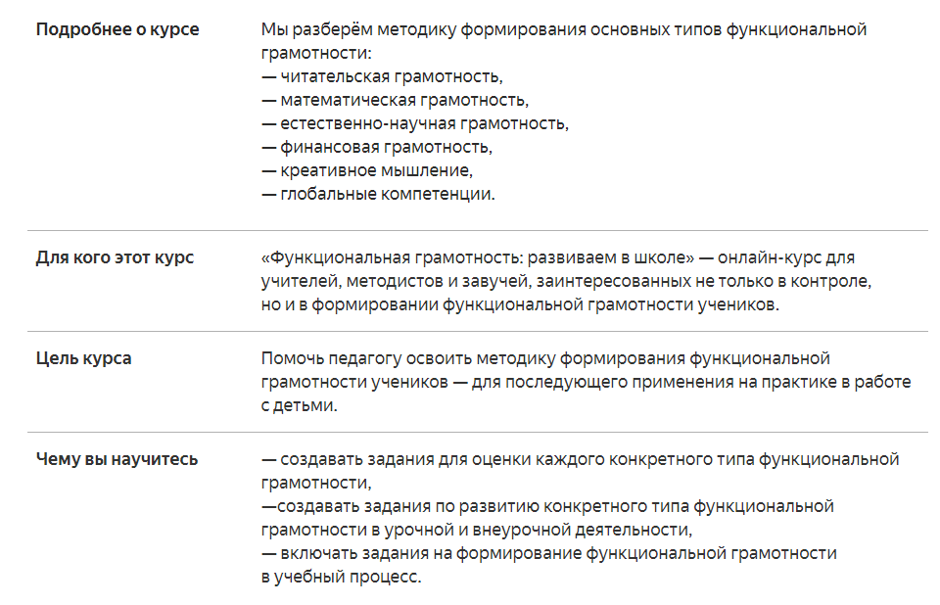
https://yandex.ru/promo/education/specpro/fungram

